Slide 1


CONCLUSION
2. PHP 설치

Slide 2
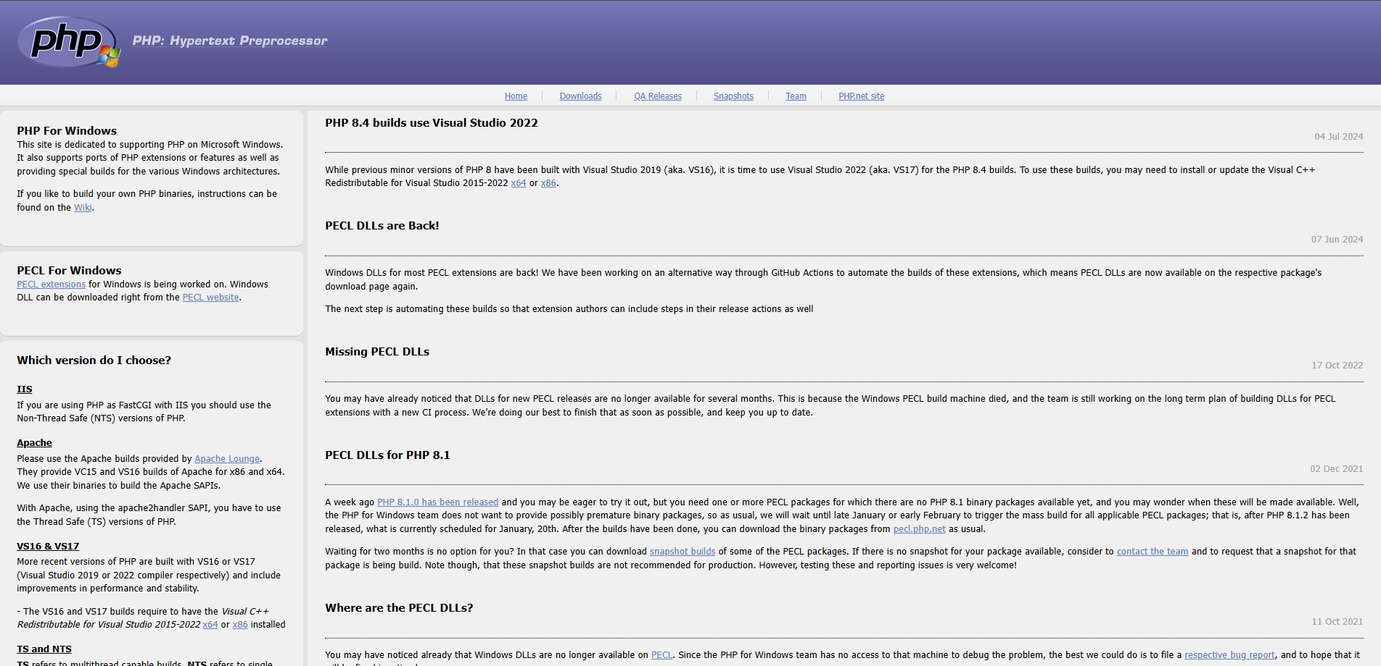

CONCLUSION
PHP 설치 1
"php windows" 검색 → 공식 홈페이지 접속 → Download
01

Slide 3
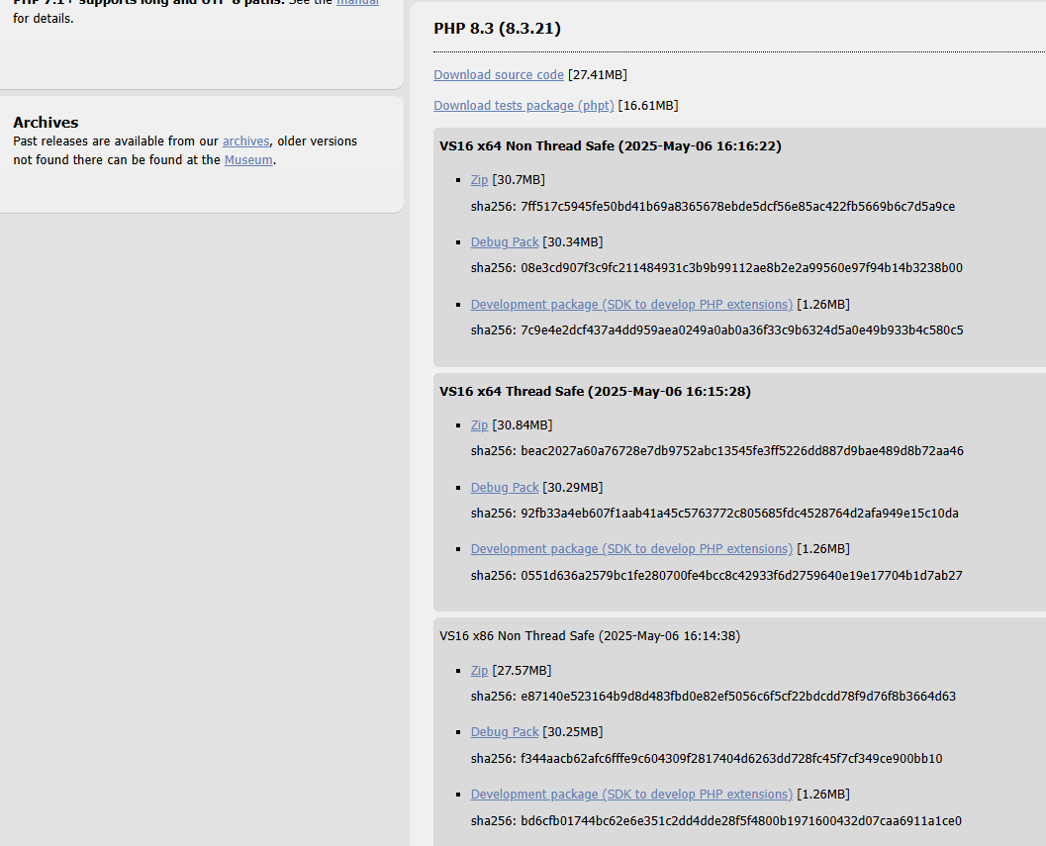
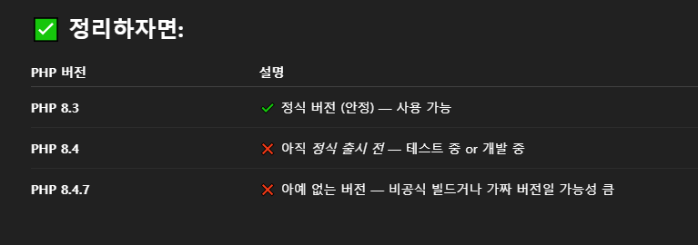
CONCLUSION
PHP 설치 2
Thread Safe 버전 중 사용자의 시스템에 맞는 .zip 파일 다운로드하기
* 정식 버전을 사용하기 위해 8.3 다운로드
02

Slide 4
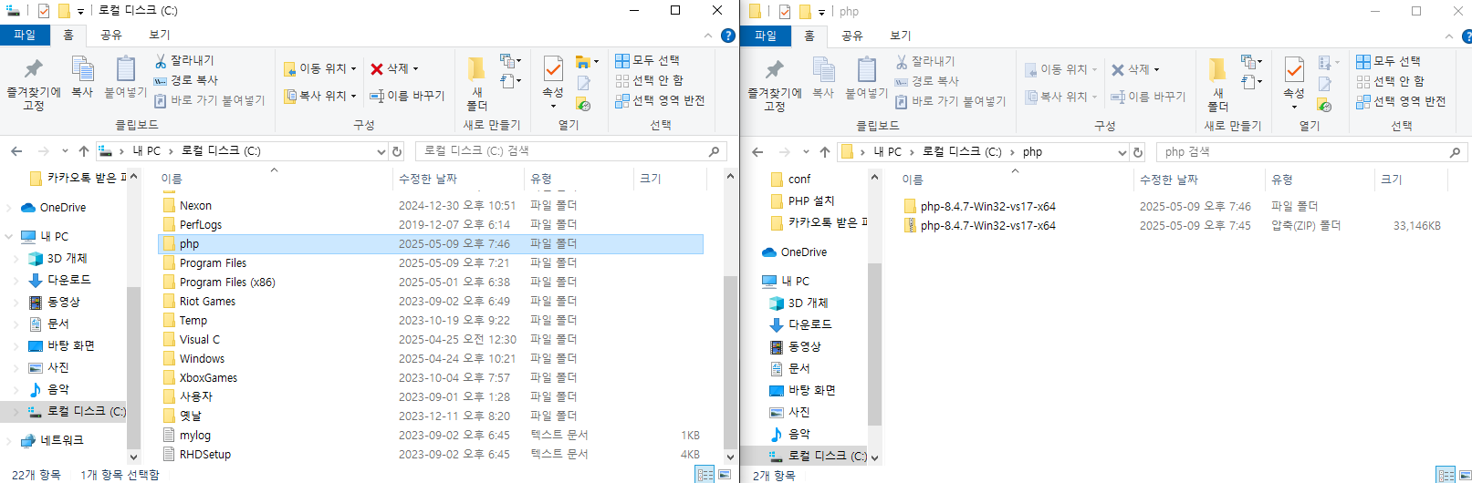
CONCLUSION
PHP 설치 3
1. C:\php 폴더 생성
2. 해당 폴더 안에서 압축해제
03

Slide 5
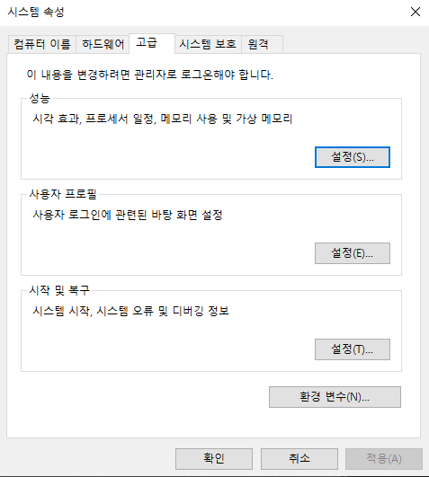
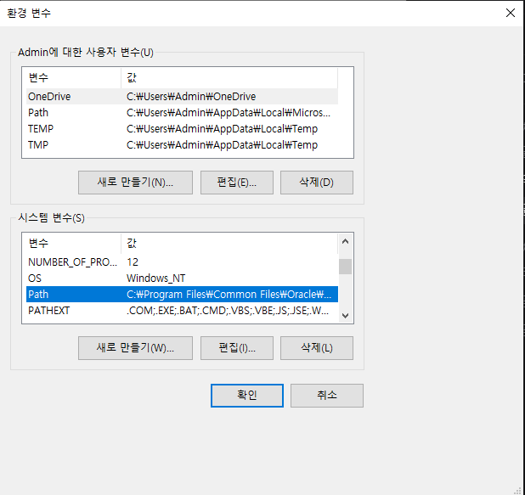
CONCLUSION
PHP 설치 4
1. 시스템환경변수편집 검색
2. 환경 변수 선택
3. 시스템 변수의 path 편집
②
①
③
04

Slide 6
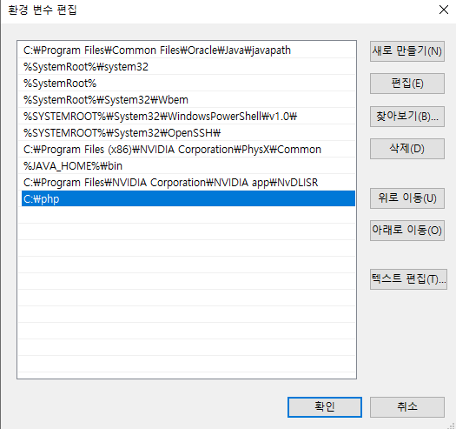
CONCLUSION
PHP 설치 5
1. 새로 만들기
2. C:\php 입력
3. (확인) 눌러서 저장
05

Slide 7
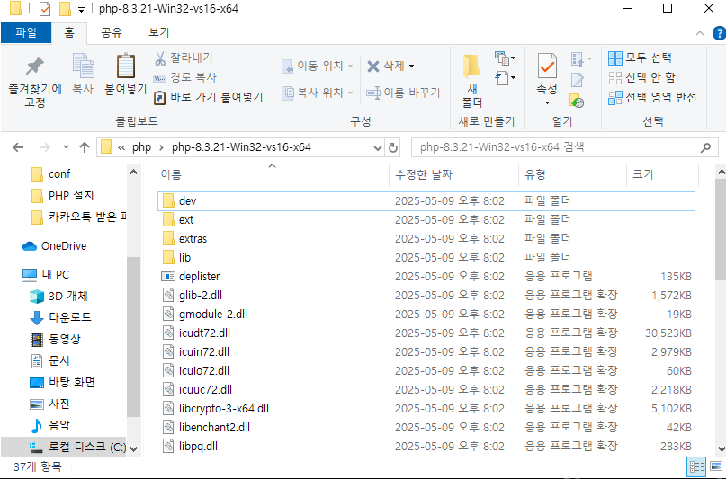
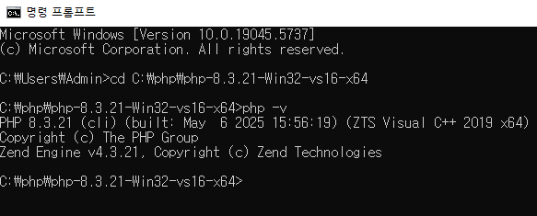
CONCLUSION
PHP 버전 확인
1. 폴더의 경로 복사
2. cd (경로 붙여넣기)
3. php -v 입력
06

